Slide 1
DPlanner
Крашенинников Михаил Дмитриевич

Slide 2
Введение
- Идея проекта
- Для решения каких задач создан проект

Slide 3
Описание реализации
- Структура приложения
- Используемые технологии
- Возможности программы

Slide 4
Структура приложения
Ui_MainWindow
QMainWindow
Ui_Login
LoginWindow
Database
MySQL DB
MainWindow

Slide 5
Используемые технологии
- ООП.
- PyQt.
- Обработка исключений.
- Диалоги
- Работа с изображениями
- Работа с БД
- Обработка клавиатуры и курсора

Slide 6
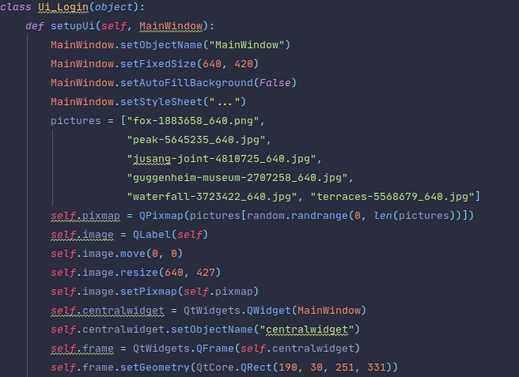
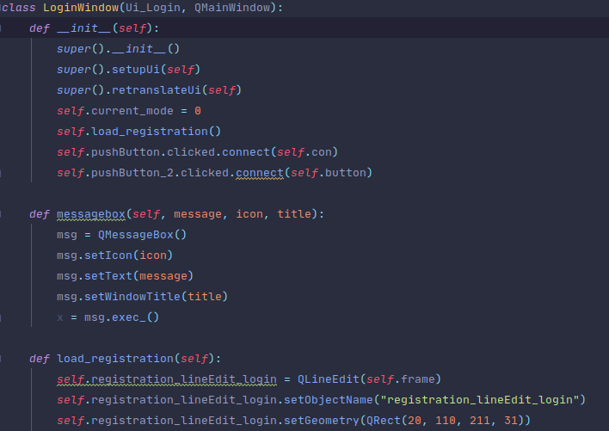
ООП

Slide 7
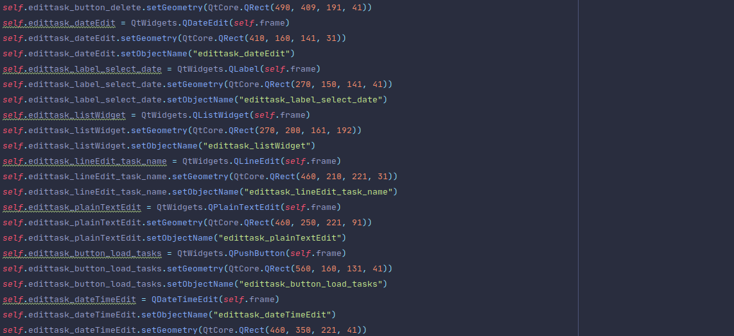
PyQt

Slide 8

Обработка исключений

Slide 9
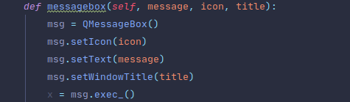
Диалоги

Slide 10
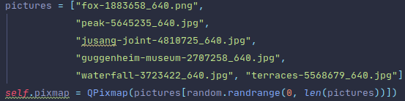
Работа с изображениями

Slide 11
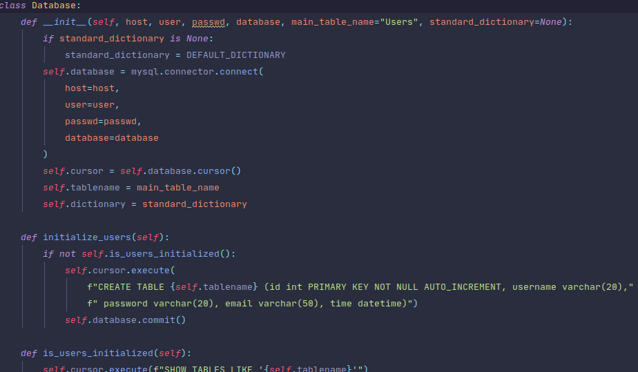
Работа с БД

Slide 12
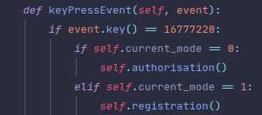
Обработка клавиатуры и курсора

Slide 13
Возможности программы
- Регистрация учетной записи
- Авторизация, используя данные учетной записи
- Просмотр задач за день
- Добавление задачи
- Изменение задачи
- Настройки учетной записи

Slide 14
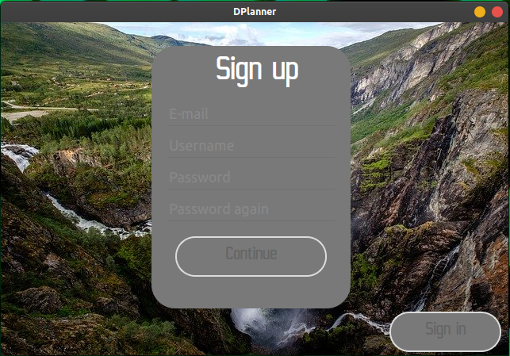
Регистрация учетной записи

Slide 15
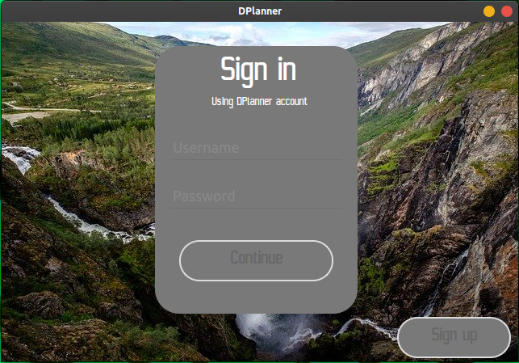
Авторизация, используя данные учетной записи

Slide 16
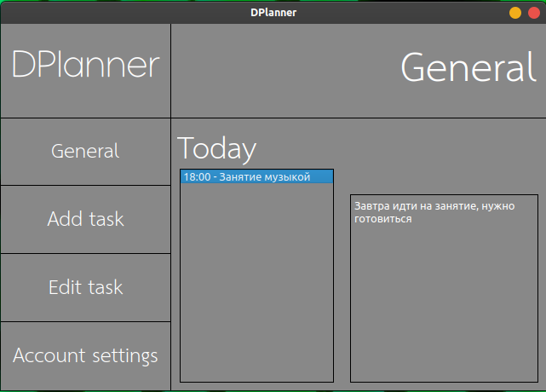
Просмотр задач за день

Slide 17
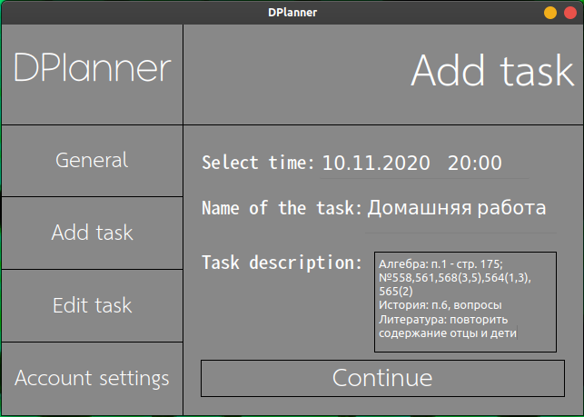
Добавление задачи

Slide 18
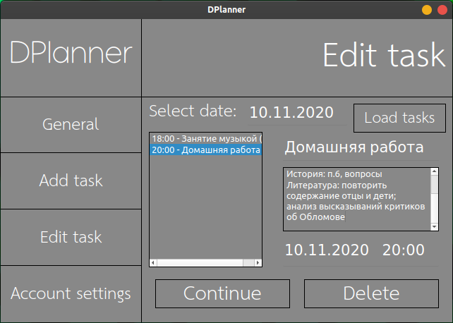
Изменение задачи

Slide 19
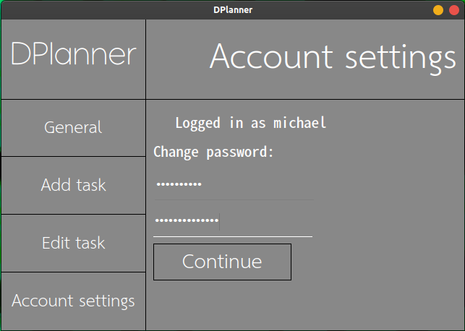
Настройки учетной записи

Slide 20
Заключение
- Выводы по работе
- Возможности по доработке и развитию

